Slide 1
Backnanger Schultheatertage

Slide 2
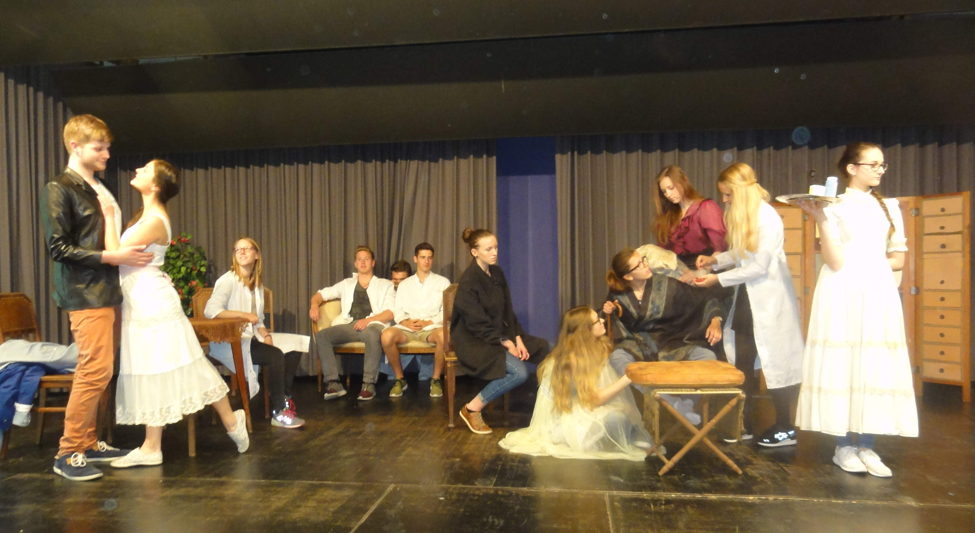
Bei den ersten Schultheatertagen 2015 haben wir bereits mit Molieres „Der eingebildete Kranke“ teilgenommen
Leitung Barbara Wangler und Manja heim

Slide 3
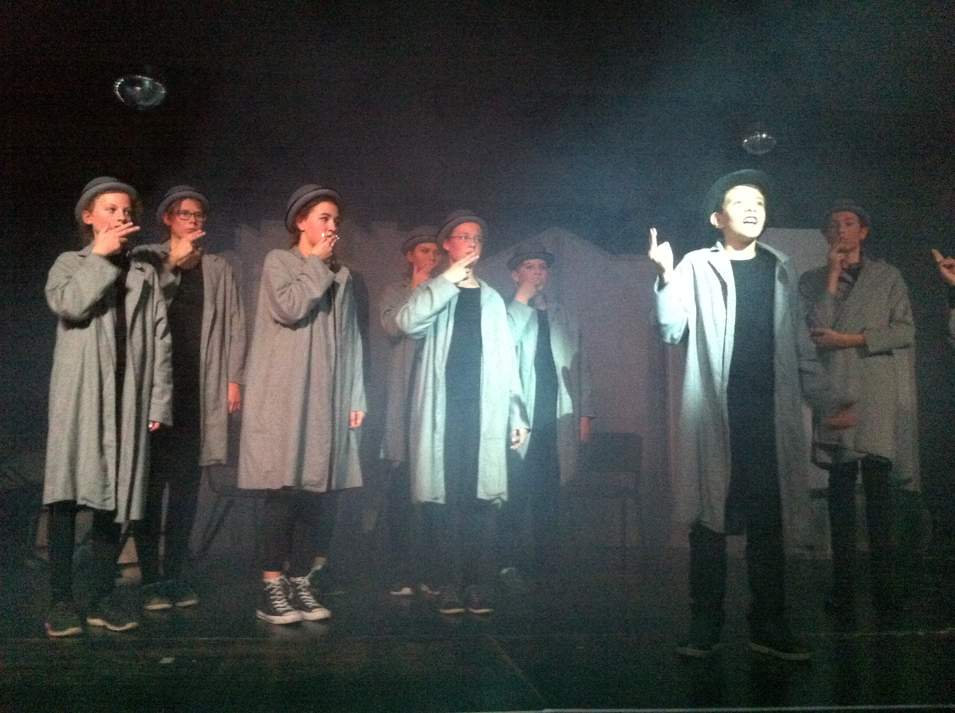
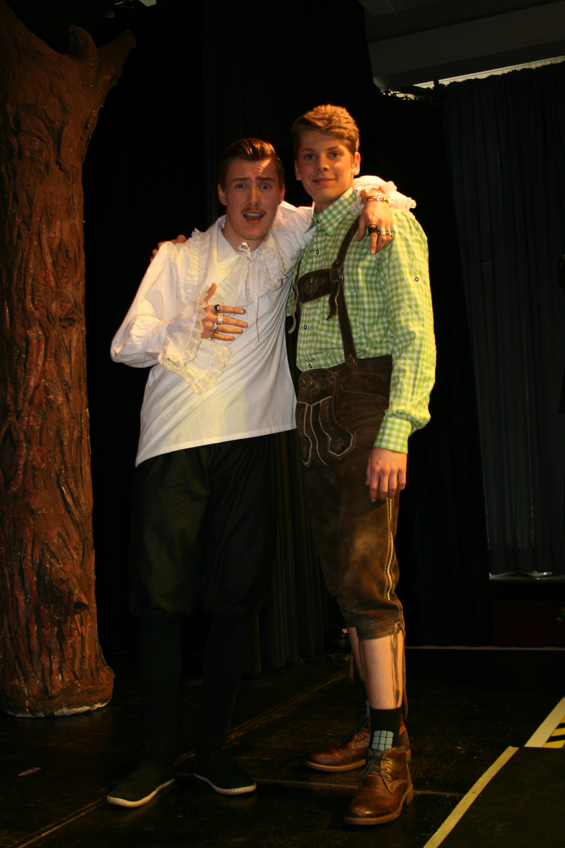
2016 mit Shakespeares „Wie es euch gefällt“ und Michael Endes „Momo“
(Leitung manja heim und stefanie hübner)

Slide 4
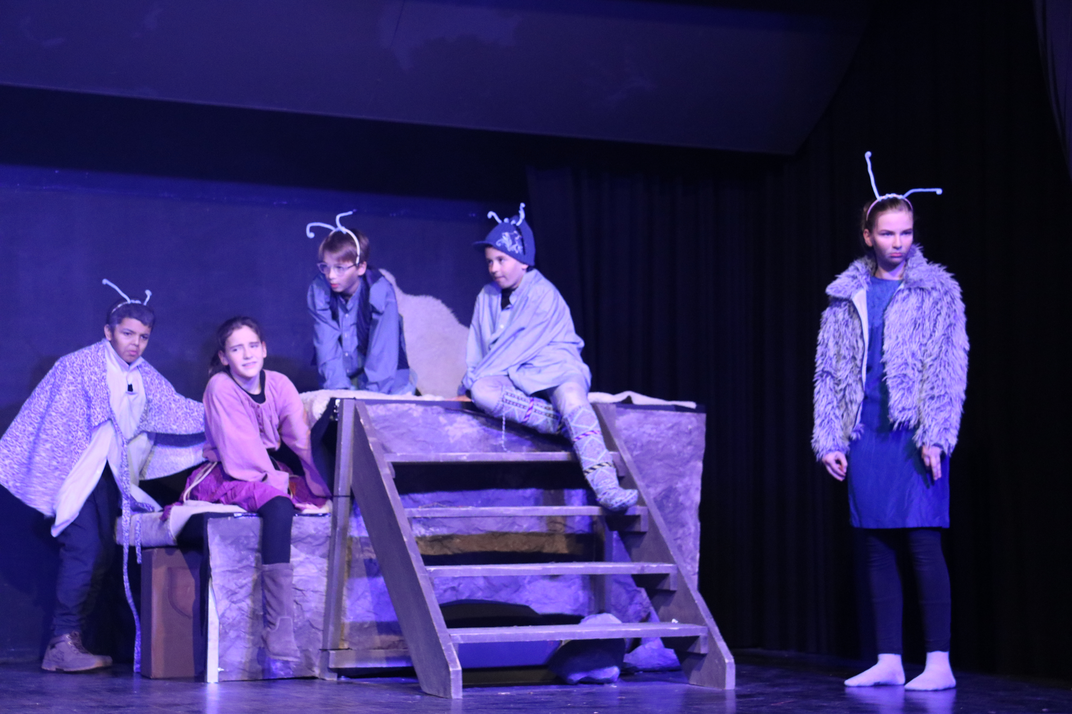
An den 5. Schultheatertagen im juli 2019 im Bandhaustheater in Backnang war das MbG wieder mit zwei Gruppen dabei.
Insgesamt waren mit Bühnenbild-Ag und Technikern ca. 35 schülerinnen und schüler beteiligt.

Slide 5
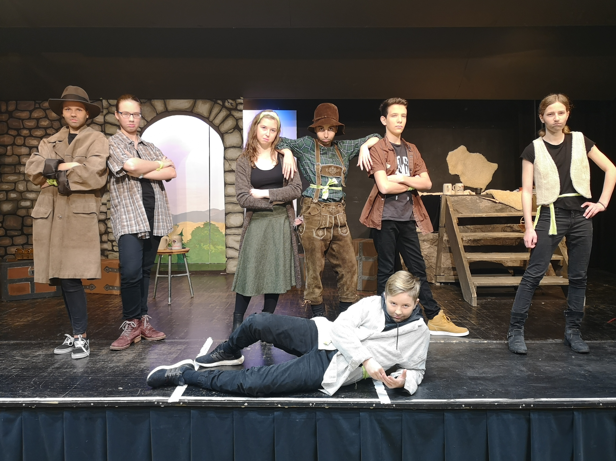
Die theater-ag (klasse 5-10) spielte „ronja räubertocher“
(Leitung Eike röper, manja heim und stefanie hübner)

Slide 6
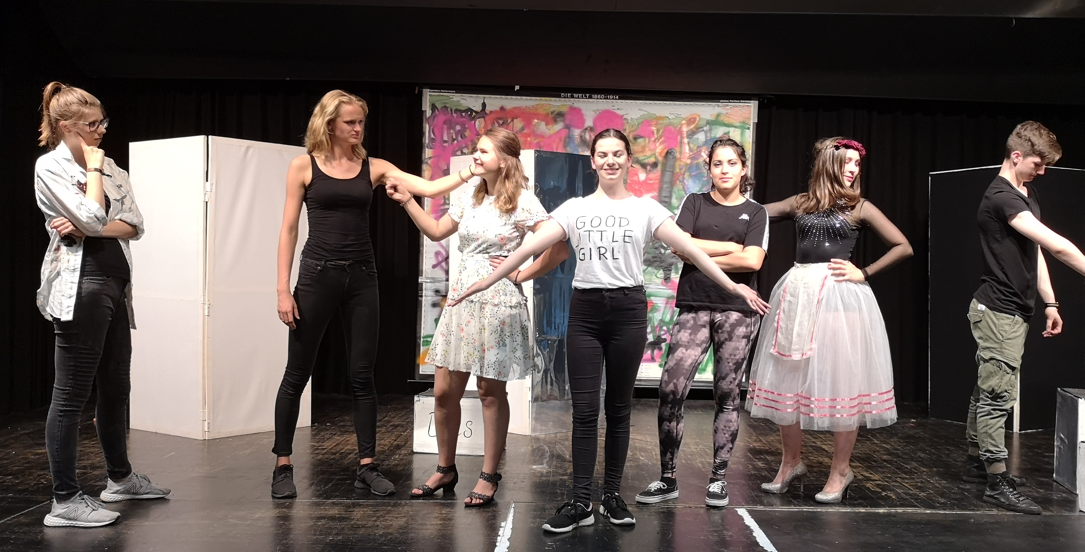
Und der literaturkurs (j1) die stückentwicklung „Die reise ins ich“ (leitung manja heim)

Slide 7
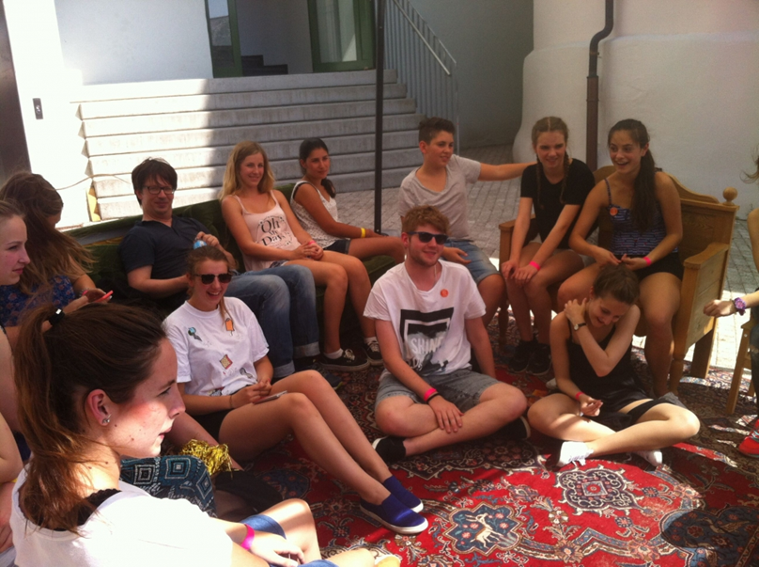
Ablauf
Neben dem Max-Born-Gymnasium waren 2019 zwei weitere Backnanger Schulen beteiligt, das Gymnasium in der Taus und das Bildungszentrum Weissacher Tal mit ihren jeweiligen Theater-AGs.
Jede Theatergruppe hat eine eigen inszenierte Aufführung gezeigt, über die anschließend kritisch, aber mit viel Wertschätzung für die Leistung der jeweiligen Gruppe diskutiert wurde.
Während der 5. Schultheatertage haben die TeilnehmerInnnen eine wunderbare Festivalatmosphäre erlebt, an professionellen Workshops teilgenommen und sich gegenseitig kennengelernt. Wie auch in den letzten Jahren wurde die Arbeit immer wieder mit Pausen unterm Sonnensegel und leckerem Essen vom Hofgut Hagenbach unterbrochen.

Slide 8
Bedeutung des Theaters
Das Schauspiel ist ja nicht irgendetwas! Es ist auch nicht einfach nur ein weiterer Baustein unseres eh schon vielfältigen Unterhaltungsangebotes, sei es im Kino, auf der Konzertbühne oder im Fernsehen. Nein, ich finde das Schauspiel ist immer auch ein Stück Leben! Es projiziert bestimmte Themen auf die Bühne! Es zeichnet und überzeichnet bestimmte Charaktere! Es entwickelt Handlungen – und führt diese zu einem Ende oder auch nicht! – Das Schauspiel wirft oftmals wichtige Fragen auf – und nicht immer gibt es die Antworten dazu! Und wenn Schülerinnen und Schüler Theater spielen, dann hat das oftmals direkt oder indirekt auch mit Ihnen selbst etwas zu tun – oder zumindest mit ihren Fragen!
(aus der Eröffnungsrede des stellvertretenden Schulleiters der Backnanger Schulen H.Harter 2019)

Slide 9
Reaktionen der Schüler
Tolle 2 Tage! viel neues gelernt und vor allem neue tolle Leute kennengelernt! DANKE! (aus dem Briefkasten des Bandhaus)
Es war richtig, richtig toll! Toll organisiert, super nette Menschen, leckeres Essen. Eine wahrliche Bereicherung für mich. Danke, dass wir dabei sein durften! Bitte macht das öfters im Jahr – Ich will mehr! I <3 Bandhaus (aus dem Briefkasten des Bandhaus)
ich fand's unerwartet gut. :) hat richtig Spaß gemacht. tolle Atmosphäre! :) tolle workshops. eig. alles toll. ;)
(aus dem Briefkasten des Bandhaus)

Slide 10
Der Förderverein
Der Förderverein des Max-Born-Gymnasiums unterstützte das Projekt mit 300€, mit denen die Workshops und das Essen für die Schülerinnen und Schüler subventioniert wurden.
Vielen Dank!!!

